Slide 1
Aplicatie la liste inlantuite
Reprezentarea polinoamelor si operatii cu polinoame
Alg si str date- Conf. dr. Daniela Joita

Slide 2
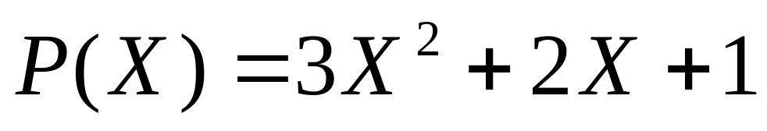
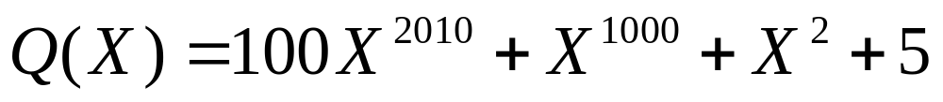
Reprezentarea polinoamelor
Cum sa le reprezentam daca de exemplu dorim sa scriem un program care aduna doua polinoame?
Alg si str date- Conf. dr. Daniela Joita

Slide 3

Reprezentarea polinoamelor
Fiecare polinom se poate scrie ca o suma de termeni.
Fiecare termen este bine definit prin coeficient si gradul termenului
P:
3
2
2
1
1
0
Q:
100
2015
0
2014
0
2013
...
1
1000
0
999
...
0
3
1
2
0
1
5
0
Alg si str date- Conf. dr. Daniela Joita

Slide 4
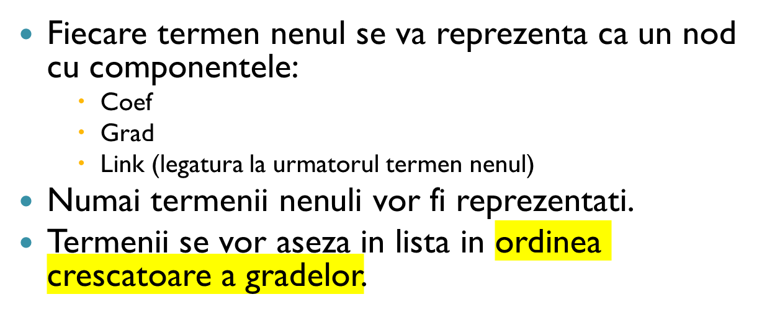
Reprezentarea polinoamelor
coef
grad
link
Alg si str date- Conf. dr. Daniela Joita

Slide 5
Reprezentarea polinoamelor
P:
1
0
2
1
3
2
NULL
Q:
5
0
1
2
1
1000
100
2015
NULL
Alg si str date- Conf. dr. Daniela Joita

Slide 6
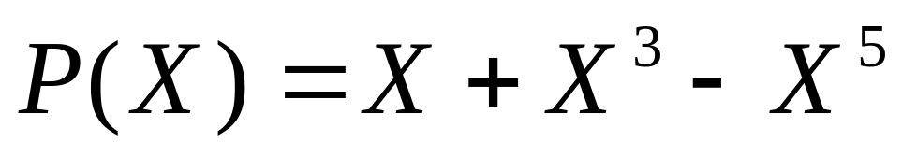
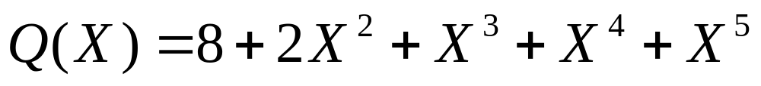
Adunarea polinoamelor
Alg si str date- Conf. dr. Daniela Joita

Slide 7
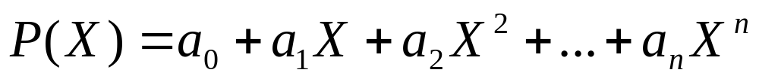
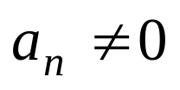
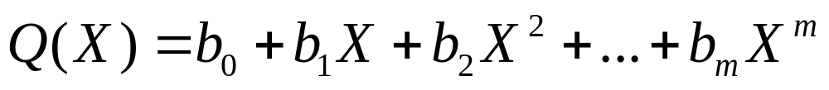
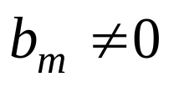
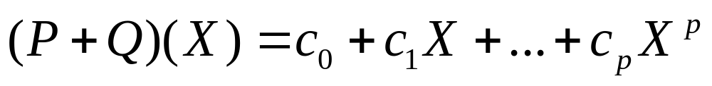
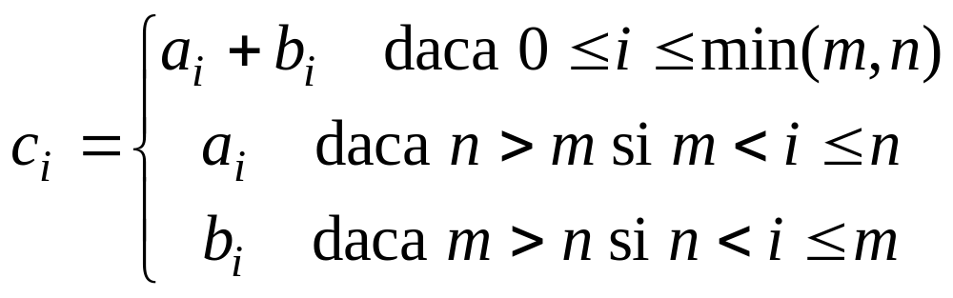
Adunarea polinoamelor
Alg si str date- Conf. dr. Daniela Joita

Slide 8
Algoritmul de adunare
P, Q date => P = P + Q
Plecand de la lista polinomului P, daca va fi necesar,
    - vom adauga in lista noduri,
    - vom sterge noduri si
    - vom modifica coeficienti,
astfel incat lista polinomului P va deveni
lista polinomului P+Q.
In final, lista polinomului Q va fi ştearsă.
Alg si str date- Conf. dr. Daniela Joita

Slide 9
Algoritmul de adunare
Variabile
Folosim variabilele:
- HEAD_{P} pointer la lista lui P şi
- HEAD_{Q} pointer la lista lui Q
Folosim variabilele suplimentare:
- iter_{P} şi iter_{Q}, pointeri ce parcurg listele celor doua polinoame
- preced puncteaza la nodul
dinaintea lui iter_{P}.
Alg si str date- Conf. dr. Daniela Joita

Slide 10
Algoritmul de adunare-Descriere
// Initializare
iter_{Q} = HEAD_{Q}, iter_{P} = HEAD_{P}, preced=NULL
while (iter_{Q} ≠NULL and iter_{P} ≠ NULL) // Atat timp cat nici una din liste nu s-a epuizat
i = iter_{P} -> grad, j = iter_{Q} -> grad
a= iter_{P} -> coef, b= iter_{Q} -> coef
if i = j then // termeni de acelasi grad
if a+b ≠ 0 then // coeficientul sumei
termenilor este nenul
iter_{P} -> coef = a + b
// avansează in lista lui P
preced= iter_{P}
iter_{P} = iter_{P} ->link
Alg si str date- Conf. dr. Daniela Joita

Slide 11
else // sterge din lista lui P
//termenul curent
preced ->link = iter_{P} -> link
temp = iter_{P}
iter_{P}= iter_{P} -> link
delete temp.
endif
iter_{Q}=iter_{Q}->link //avansează in lista Q
else if j < i then //insereaza un nou nod in
lista P inaintea nodului
curent in P ca o copie a
nodului curent în Q.
Aloca memorie pentru un nod nou.
temp = pointer la noul nod.
Alg si str date- Conf. dr. Daniela Joita

Slide 12
if temp = NULL then OVERFLOW
STOP
endif
if preced ≠ NULL then
preced ->link =temp
else // se insereaza la inceputul
listei lui P
HEAD_{P}=temp
endif
preced = temp
temp ->link = iter_{P}
temp ->coef = b
temp ->grad =j
// avansează in lista lui Q
iter_{Q}= iter_{Q}->link
Alg si str date- Conf. dr. Daniela Joita

Slide 13
else // avansează in lista lui P
preced= iter_{P}
iter_{P} = iter_{P} ->link
endif
endif
Endwhile
// Daca lista lui Q nu s-a terminat, dar a lui P s-a
terminat se adauga la lista lui P ceea ce a mai ramas
din lista lui Q
while (iter_{Q} ≠ NULL )
Aloca memorie pentru un nod nou.
temp = pointer la noul nod.
if temp = NULL then OVERLOW; STOP
endif
Alg si str date- Conf. dr. Daniela Joita

Slide 14
Algoritmul de adunare- ultima parte
preced ->link =temp
temp ->link = NULL
temp ->coef = iter_{Q} -> coef
temp ->grad = iter_{Q} -> grad
// avansează in lista lui Q
iter_{Q}= iter_{Q}->link
preced= temp
endwhile
Alg si str date- Conf. dr. Daniela Joita

